Slide 1
Pemetaan Penguasaan Kompetensi Matematika SD/MI
Oleh:
Martalia Ardiyaningrum
Dosen Prodi PGMI, FAI, UAA
WEBINAR NASIONAL Kolaborasi PGMI
Yogyakarta, 20 Juli 2020

Slide 2
Materi
Penguasaan Kompetensi Matematika SD/MI
Karakteristik Pembelajaran Matematika SD/MI
Pembelajaran Matematika Selama Pandemi

Slide 3
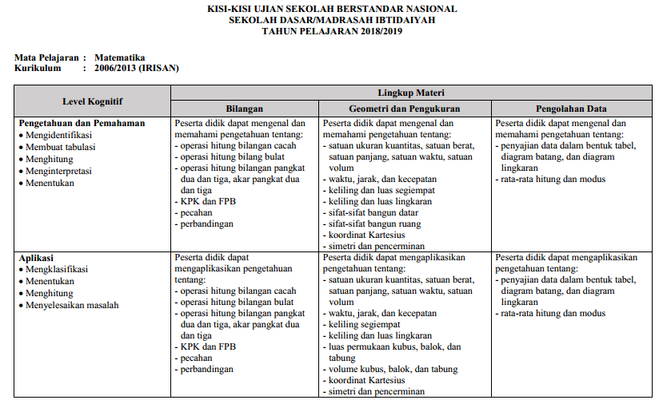
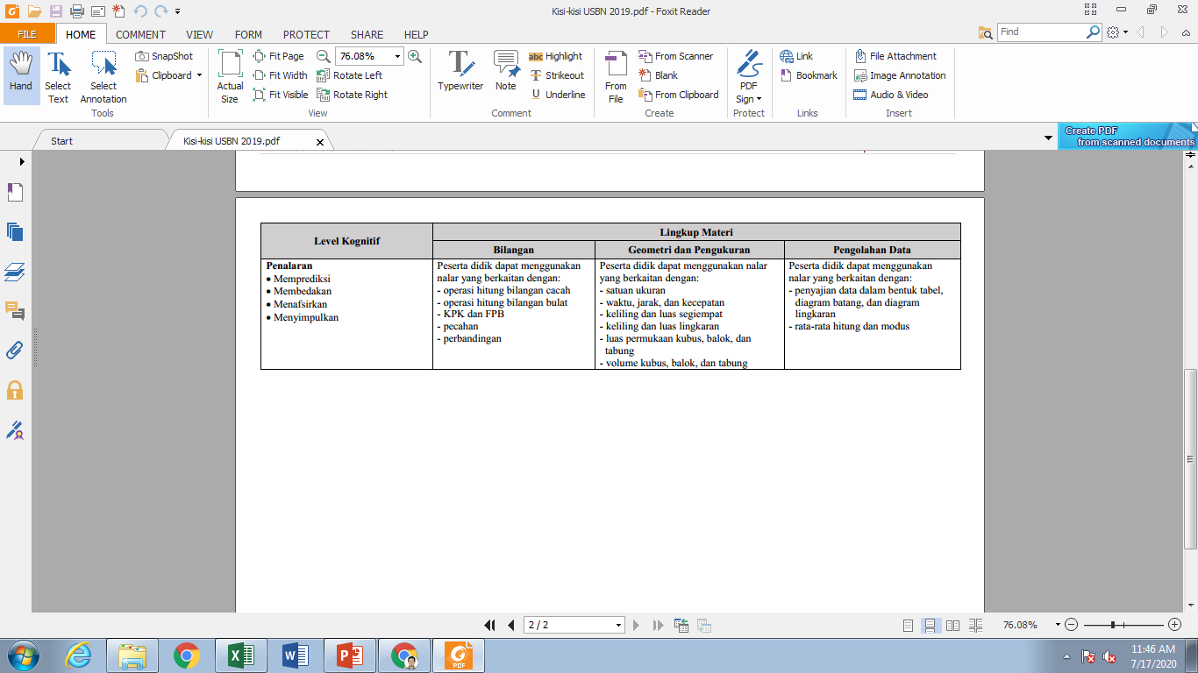


Bagaimana Penguasaan Kompetensi Matematika SD/MI?
Ditinjau dari USBN 2019
$$∈$$
$$Kurikulum 2013$$

Slide 4
Bagaimana Penguasaan Kompetensi Matematika SD/MI?
Ditinjau dari USBN 2019
Berdasarkan pemetaan di atas, tampak bahwa penguasaan yang masih rendah adalah materi Geometri dan Pengukuran
Penguasaan Butir Anchor
50%

Slide 5
Pada Materi Bilangan

Slide 6
Pada Materi Geometri dan Pengukuran

Slide 7
Pada Materi Pengolahan Data

Slide 8

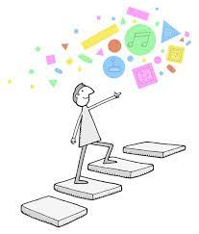
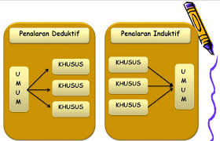

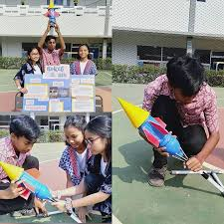
Karakteristik Pembelajaran Matematika SD/MI
Menggunakan Metode Spiral
Bertahap
Menggunakan Metode Induktif
Menganut Kebenaran Konsistensi
Bermakna
Next

Slide 9

Menggunakan Metode Spiral
Menghubungkan suatu topik sebelumnya yang menjadi prasyarat untuk mempelajari topik matematika berikutnya
Materi baru yang dipelajari merupakan pendalaman dan perluasan dari topik sebelumnya.
Pemberian konsep dimulai :
benda-benda konkrit → pemahaman yang lebih abstrak.
Back

Slide 10
Bertahap
Konsep yang sederhana
↓
Konsep yang lebih sulit.
Konkret → Semi Konkret
↓
Abstrak.
Back
Next

Slide 11

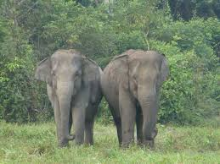
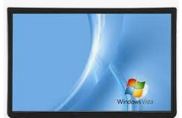
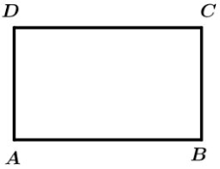
Konkret → Semi Konkret → Abstrak
2
Pengetahuan tentang sifat/atribut khusus dari persegi panjang
Back

Slide 12
Menggunakan Metode Induktif
Konsep Matematika
Contoh
ke-1
Contoh
Ke-2
Contoh
ke-n
Upayakan, contoh-contoh yang dihadirkan merupakan objek dalam kehidupan nyata (konkret)
Back

Slide 13
Menganut
Kebenaran Konsistensi
Tidak ada pertentangan antara kebenaran yang satu dengan kebenaran yang lainnya.
Suatu pernyataan dianggap benar jika didasarkan
kepada pernyataan-pernyataan sebelumnya yang telah diterima kebenarannya.
Back

Slide 14
Bermakna
Siswa mempelajari matematika mulai dari proses
terbentuknya suatu konsep kemudian berlatih menerapkan dan memanipulasi konsep konsep tersebut pada situasi baru.
Menekankan manfaat dari konsep yang dipelajari dalam kehidupan sehari-sehari.
Back

Slide 15
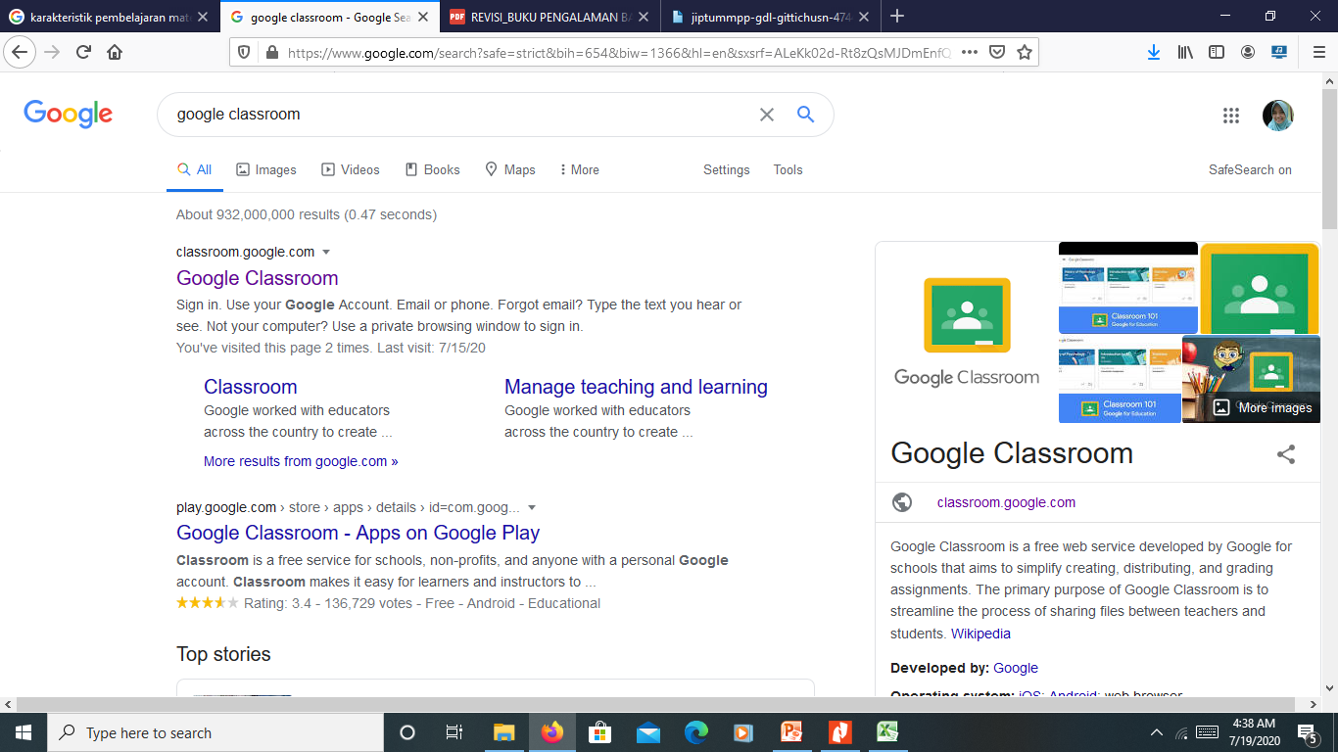
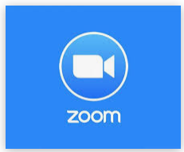
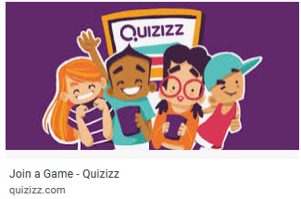
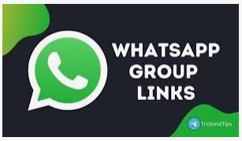
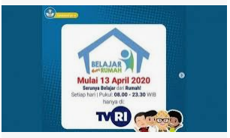
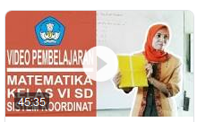
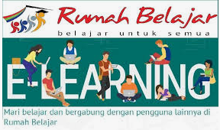
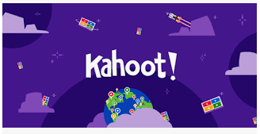
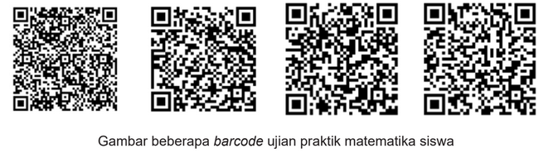
Bagaimana Pembelajaran Matematika dalam Masa Pandemi Covid?
Berbagai perangkat dan media telah digunakan oleh Guru dalam Pembelajaran Matematika

Slide 16
GEOMETERI DAN PENGUKURAN
Berdasarkan Pemetaan Kompetensi di atas: Penguasaan materi ini masih lemah.
Salah satu penyebab:
Masih terjadi miskonsepsi dalam memahami konsep/prinsip geometri.
(Miskonsepsi adalah Ketidaksesuaian antara pengetahuan awal siswa tentang suatu konsep dengan konsep yang akan dipelajarinya).
Contoh: persegi disebut kubus, penggunaan istilah sisi pada bangun datar dan bangun ruang.
Dengan Teori Piaget: untuk mengajar matematika perlu memperhatikan faktor kesiapan siswa. Disisi lain, anak dikatakan siap apabila keterampilan berpikir dan pengetahuan yang dimilikinya telah sesuai dengan tuntutan materi yang akan dipelajarinya.

Slide 17
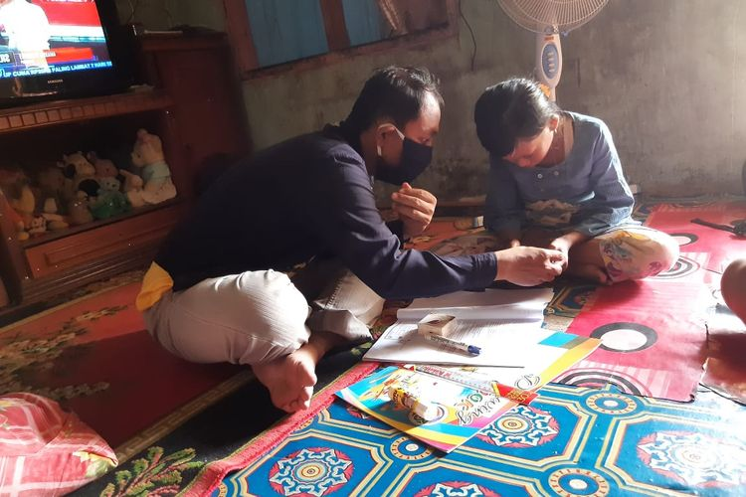
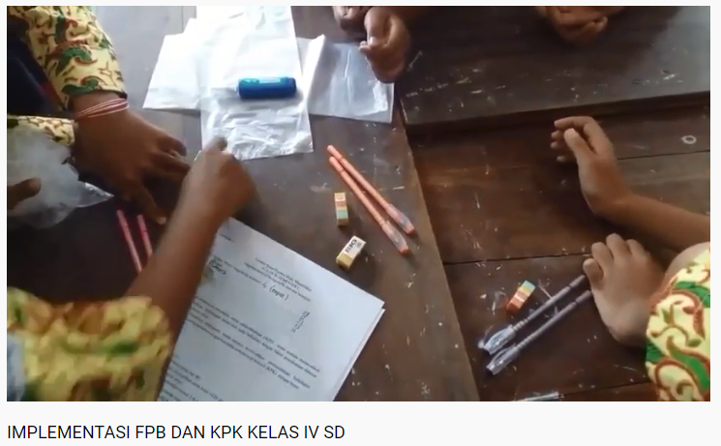
Bagaimana Pembelajaran Matematika dalam Masa Pandemi Covid?
Hadirkan contoh-contoh konkret dari materi yang akan dibahas.
Contoh: Arahkan dan pandulah siswa untuk berinteraksi dengan objek-objek real yang tersedia dilingkungan siswa.
Karakteristik Pembelajaran Matematika
Melatih siswa untuk memecahkan masalah matematika dengan soal-soal aplikasi dan penalaran.
Kasus yang dihadirkan oleh guru
Video bisa diunduh dari youtube

Slide 18
Trimakasih
martalia.ardiyaningrum@almaata.ac.id

